Slide 1
Positiv "puffing"
-faglig og praktisk om det å sette arbeidskollektivet i bevegelse
Lisbeth Øyum
Seniorforsker SINTEF
Kontakt: lisbeth.oyum@sintef.no

Slide 2
"Hvis du virkelig skal forstå et sosialt system, så skal du forsøke å forandre det" (Kurt Lewin)

Slide 3
Organisasjonsutvikling
 | Demokratisk ideal | Epistemologi | Praktisk bruk
Medvirkning | Påvirkning av egne arbeidsvilkår | Bruk av lokal kunnskap | I bruk uten implementering
Kollektiv refleksjon | Én "stemme" til alle | Fellesskapets kunnskap | Delt forståelse og innsikt
Kilde: Levin, M. og R. Klev (2009): Forandring som praksis (p.66)

Slide 4
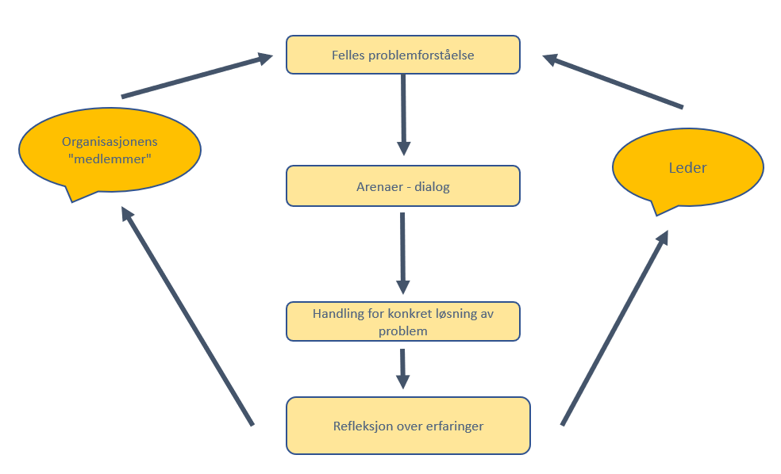
Samskapt læring
Finne, H., M. Levin og T. Nilssen (1992): Prosesskompetanse. Trondheim: BUNT/SUM notat.

Slide 5
Ledelse av organisasjonsutvikling
Ledere i virksomheter som er gode på systematisk organisasjonsutvikling beskriver ledelse som mer krevende enn tradisjonelle måter å utøve ledelse på. Dette fordi man gir fra seg innflytelse og makt, samtidig som man får synlige medspillere.
Bred involvering av medarbeidere innebærer at ledere må akseptere at det pågår viktige aktiviteter i virksomheten som de selv ikke deltar i.
En del av lederjobben er å forstå hvilke forventninger man skaper hos medarbeidere. For å lede medvirkningsbasert organisasjonsutvikling må ledere være så trygge på endring at de våger å gi medarbeidere frihet til å utvikle idéer uten selv å påvirke eller styre retningen.

Slide 6
Anbefaling:
En sentral oppgave for alle ledere/partsteam er å "oversette" hvordan de ulike utviklingsprosessene som starter opp, henger sammen med det dere har gjort tidligere
Viser at organisasjonen akkumulerer kunnskap,
…gjennom å ta ansattes tidligere engasjement på alvor,
…og reduserer dermed faren for endringskynisme

Slide 7
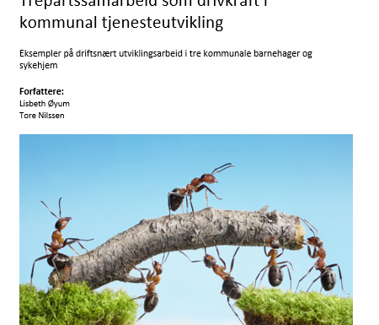
Påminner fra Modul 1: Eksempler på utvidelser
Kilde: malvik.kommune.no

Slide 8
Jobbutvidelse smerteplaster
Helsefagarbeiderne ønsket mer ansvar, og opplevde de hadde kompetanse til å påta seg enkelte sykepleier-oppgaver
Konkret: skifte smerteplaster på pasienten under stell, heller enn at pasienten fikk en ny runde med på- og avkledning når sykepleieren fikk tid til å skrifte smerteplaster
Enkelte fagarbeidere ønsket denne jobbutvidelsen, andre ikke: man startet med de som ville
PROSESS:
Forslaget fremmet av TV Fagforbundet, TV Sykepleierforbundet var skeptisk
Enighet om å la det være et forsøk med varighet av 6 mnd.
I samarbeid med SINTEF gjennomførte de TV, lokalt verneombud, virksomhetsleder og avdelingsleder en evaluering ved å intervju ansatte om erfaringene.
Altså: evaluere før endelig beslutte.
This Photo by Unknown Author is licensed under CC BY-ND

Slide 9
Utprøving av langvaktturnus for økt heltidsandel

Slide 10
Positiv puffing på felles personalmøter, initiert av partsgruppa, SINTEF og Fagforbundet som fasilitatorer
To personalsamlinger:
Hvordan har vi det i eget arbeidsmiljø?
Hva skal til for at vi lykkes med utprøving av langvaktsturnus?
Varighet 3 timer
Avsluttet med mat
Notes:
I casevirksomhetene våre er tillitsvalgtsrollen sentral i det forebyggende arbeidet med å sikret et godt arbeidsmiljø. Tillitsvalgte forstår rollen sin som et bindeledd mellom ansatte og ledere, og de er opptatt av at tillitsvalgte både skal trygge den enkelte medarbeider og den kollektive arbeidsplassen. Et hovedfunn er at de ansvarliggjør den enkelte ansatte i å ta ansvar for eget arbeidsmiljø, og at de er utviklingsorientert gjennom å tenke strategisk og forebyggende, og ikke bare responsivt når en uheldig arbeidsmiljøsituasjon har skjedd. Vi ser at det er flere tilfeller av det vi kaller 'det utvidede representative partssamarbeidet' ved at tillitsvalgte jobber sammen med ledelsen i å utvikle egen arbeidsplass utover det som er lov- og avtalefestet. For å ta en aktiv rolle med å jobbe forebyggende med arbeidsmiljø er det viktig å ha god og nødvendig kompetanse. Den kunnskapen man får ved kompetanseheving produserer selvtillit og trygghet i rollen som tillitsvalgt. For å kunne bidra aktivt og utviklingsorientert som tillitsvalgt er det også viktig å være informert, altså ha tilgang til nok og riktig informasjon om forhold som gjør at de kan bidra konstruktivt. Her viser funnene våre at dialogen med lederen er et avgjørende verktøy for å være informert.
Videre viser våre funn at en viktig forutsetning for at tillitsvalgte kan utvikle en kultur blant de ansatte for ansvar om eget arbeidsmiljø er at tillitsvalgte er nær drifta. Det innebærer at tillitsvalgte har tilgang til medlemmene sine og at vedkommende prioriterer tid til dialog og som 'lyttepost' ovenfor de ansatte. Funnene viser også at en viktig forutsetning for at tillitsvalgte skal ta en strategisk utviklingsrolle på et kollektivt nivå, er at det er godt samarbeid og dialog mellom de ulike fagforeningene i virksomheteten. Dette øker ledelsekapasiteten i virksomhetenes arbeid med arbeidmiljø og gir robushet. I tillegg viser våre funn at slikt samarbeid mellom fagforeninger kan bidra til å redusere profesjonskamper på arbeidsplasser.
Kompetanse gir selvtillit og trygghet i rollen som tillitsvalgt
Nok og riktig informasjon gjør at de kan bidra konstruktivt, god dialog med leder avgjørende
Delta på kurs og opplæring
Gir selvtillit i partssamarbeidet
"Korrigere" ansatte; bygge kultur for ansvar om eget arbeidsmiljø
Rettigheter vs plikter i arbeidsmiljøet
Lytte, men være selvstendig
Kreve løsningsforslag
Prioritere tid ute blant de ansatte
Får tilgang til hva som rører seg
Etterspørre ting de ansatte ønsker skal taes opp i AMU, partsmøter, med ledelsen (ansvarliggjøre de ansatte)
"Jobbe før ting har skjedd"
Initiere dialog med ledelsen
Formelle fora
Oppsøkende prat
Melde informasjon fra ledelsen tilbake til de ansatte, og vice versa
Individ versus kollektiv
Forebyggende arbeidsmiljøarbeid krever et kollektivt blikk
Ta en aktiv rolle i strategisk arbeid
Motivere ansatte til å delta i utvikling av eget arbeidsmiljø (be om innspill på saker, deltagelse på strategisamlinger)
Tillitsvalgte er også ledere i arbeidsmiljøarbeidet
Tillitsvalgte har andre innfallsvinkler. Beslutninger er kvalitetssikret gjennom ledelsens tilgang til 'motargumenter'

Slide 11
Langvaktturnus:

Slide 12
HVA VI VET, OG HVA VI TROR:
Hva vet vi om langvakter?
Hva lurer vi på når det gjelder langvakter?
Hva tror vi er negativt med langvakter?
Hva tror vi er positivt med langvakter

Slide 13
HVA SOM SKAL TIL FOR MEG:
Hva er jeg mest redd for med innføring av langvakter for meg og min hverdag?
Hva skal til for at jeg skal velge langvakter?
Hva er det som gjør at jeg overhodet ikke kan ta en langvakt?
Hvem trenger jeg hjelp fra for å kunne tørre en overgang til langvakter?
Hva kan jeg gjøre selv for å tørre og prøve?

Slide 14
UTPRØVING:
Hvem kan tenke seg å prøve ut?
Hva trenger jeg:
Hva kan jeg selv gjøre?
Hva kan andre hjelpe meg med?
Hvordan ønsker jeg at HMS-gruppa skal evaluere utprøvingen?

Slide 15
Arbeidsverksted om eget arbeidsmiljø

Slide 16
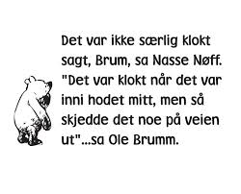
Påminnelse om at hver og én av oss har et ansvar for eget arbeidsmiljø:
Arbeidsmiljøtrening
Den gode arbeidshverdagen
Tilbakemeldingskultur
Mat

Slide 17
Vi startet med å minne hverandre på:
Å lytte på intensjonskanalen
Budskapet – ikke ordene
Verdier – ikke formuleringer
Hele uttrykket – ikke kun det verbale
Visdommen – ikke det ufullkomne
Å lytte på feilsøkingskanalen:
Ordene – ikke intensjonen
Formuleringene – ikke intensjonen
Utvalg av uttrykket- ordene
Det ufullkomne – de formelle feilene
(Jan Spurkeland)

Slide 18
Øv på intensjonskanalen!
"Tenk om et tre veltet og vi var rett under det?"
sa Nasse Nøff.
"Tenk om det ikke veltet," sa Brumm,
da han hadde tenkt seg om en stund.

Slide 19
GLEDE:
Beskriv for de andre på gruppe en hendelse med en kollega, siste måneden som gjorde deg glad.
TILBAKEMELDINGER:
Hva skjer med en negativ tilbakemelding som ikke ytres?
Hva skjer med en negativ tilbakemelding som ytres?
Gruppearbeid
Deling i plenum
Gule lapper for å "bevare det vi mener"

Slide 20
Tenk hvis vi alle, innimellom, kunne tenke på en situasjon hvor jeg følte meg som en god kollega:
Hva var din fortjeneste?
Hva gjorde din kollega, som fikk deg til å føle deg god?

